Slide 1



O,HANNAH
18 邱鈺淳

Slide 2
目錄
時程表
使用工具
網頁介紹

Slide 3






時程表
SUN
MON
TUE
WED
THU
FRI
SAT
2/1
Figma設計網頁
2/2
2/3
2/4
2/5
2/6
2/7
2/8
Figma設計網頁
2/9
2/10
HTML & CSS
2/11
2/12
2/13
2/14
2/15
Bootstrap5 & html
HTML & CSS
2/16
2/17
2/18
2/19
2/20
javaScript & HTML & CSS
javaScript & HTML & CSS
小專日
製作簡報
HTML & CSS

Slide 4



使用工具
Figma
Bootstrap

Slide 5
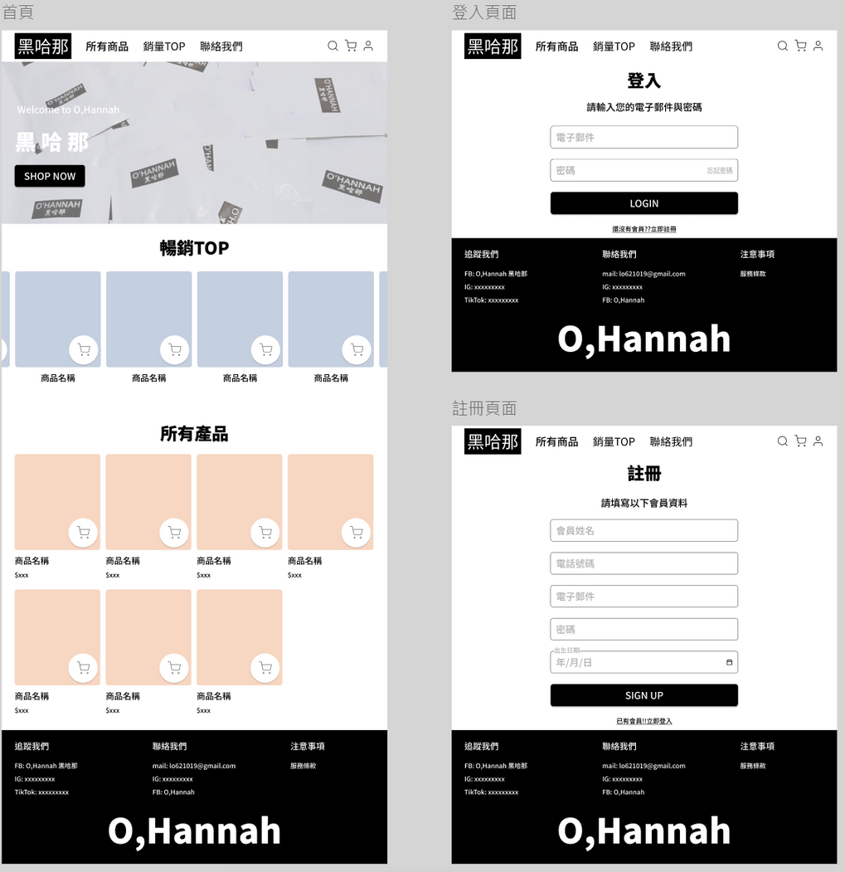
網頁介紹

Slide 6
Thank You

